Slide 1
Администрация Курманаевского района
Оренбургской области
2022 год

Slide 3
Отнесение к субъектам МСП (Единый реестр субъектов МСП) или регистрация в качестве самозанятого гражданина
Требования к получателям
имущественной поддержки
Сроки предоставления
имущества
От 1 до 2 месяцев
Дополнительные
возможности
Консультационная поддержка

Slide 4
http://kmorb.ru/napravleniya-deyatelnosti/podderzhka-subektov-msp/
Официальный сайт муниципального образования Курманаевский район Оренбургской области
https://мойбизнес56.рф/

Slide 5
АРЕНДА
Оренбургская область, Курманаевский район, с.Покровка, улица Советская, № 15
Площадь 411,1 кв.м
Здание: нежилое Цель использования: для размещения объектов торговли
Ответственное лицо:
Скобцова Раиса Николаевна
Ежемесячный платеж: в
соответствии с рыночной
оценкой
тел: 8/35341/ 2-13-73
эл.почта: rns@km.orb.ru

Slide 6
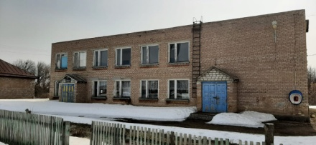
АРЕНДА
Оренбургская область, Курманаевский район, с.Суриково, улица 8 Марта, № 13в
Площадь 769,1 кв.м
2 этажа
Здание: нежилое
Цель использования:
для размещения объектов торговли
Ответственное лицо:
Скобцова Раиса Николаевна
Ежемесячный платеж: в
соответствии с рыночной
оценкой
тел: 8/35341/ 2-13-73
эл.почта: rns@km.orb.ru

Slide 7
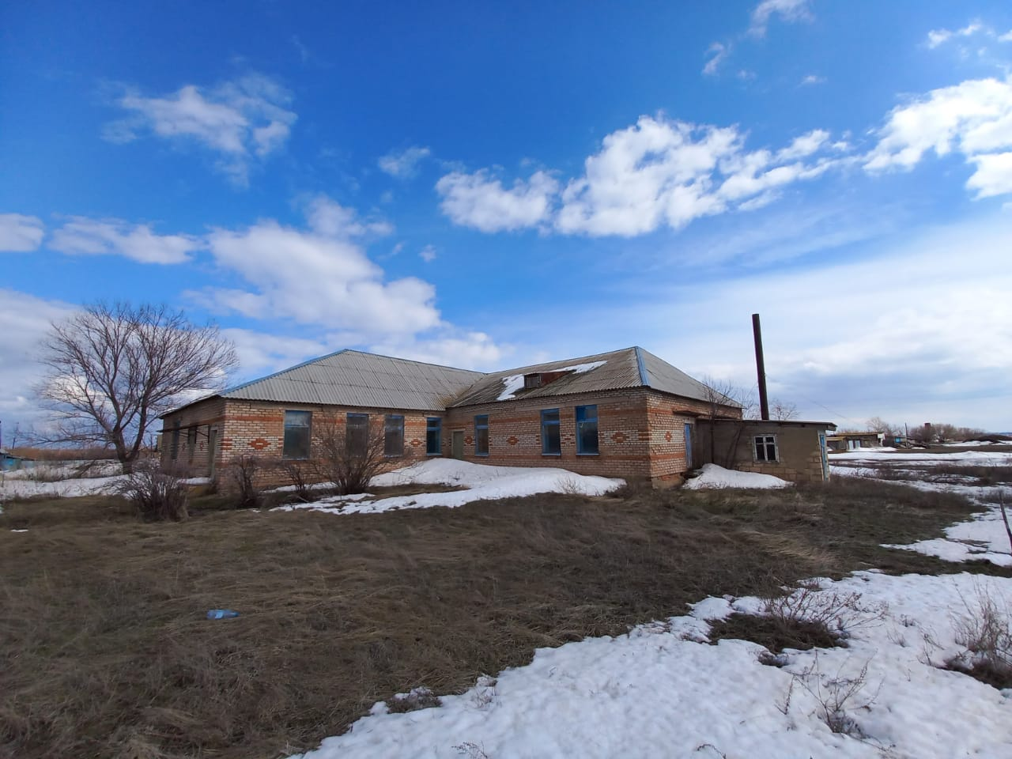
АРЕНДА
Оренбургская область, Курманаевский район, с.Кретовка, улица Мира, № 40а
Площадь 393,2 кв.м
1 этаж
Здание: нежилое
Цель использования:
для размещения объектов торговли
Ответственное лицо:
Скобцова Раиса Николаевна
Ежемесячный платеж: в
соответствии с рыночной
оценкой
тел: 8/35341/ 2-13-73
эл.почта: rns@km.orb.ru

Slide 8
АРЕНДА
Оренбургская область, Курманаевский район, с.Курманаевка,
улица Степана Разина, № 1
Площадь 55,1 кв.м
Здание: нежилое
Цель использования:
предпринимательство
Ответственное лицо:
Скобцова Раиса Николаевна
Ежемесячный платеж: в
соответствии с рыночной
оценкой
тел: 8/35341/ 2-13-73
эл.почта: rns@km.orb.ru

Slide 9
АРЕНДА
Оренбургская область, Курманаевский район, с.Сергеевка,
улица Дорожная, № 14
Площадь 1146,7 кв.м
2 этажа
Здание: нежилое
Цель использования:
для размещения объектов торговли
Ответственное лицо:
Скобцова Раиса Николаевна
Ежемесячный платеж: в
соответствии с рыночной
оценкой
тел: 8/35341/ 2-13-73
эл.почта: rns@km.orb.ru

Slide 10
АРЕНДА
Оренбургская область, Курманаевский район, с. Спиридоновка, ул. Школьная, № 1а, пом. № 1 (Бывший ФАП)
Площадь 65,40 кв.м
Здание: нежилое
Цель использования:
для размещения объектов торговли
Ответственное лицо:
Скобцова Раиса Николаевна
Ежемесячный платеж: в
соответствии с рыночной
оценкой
тел: 8/35341/ 2-13-73
эл.почта: rns@km.orb.ru

Slide 11
АРЕНДА
Оренбургская область, Курманаевский район, с.Покровка,
улица Советская, № 8
Площадь 590 кв.м
Здание: нежилое
Цель использования:
для размещения объектов торговли
Ответственное лицо:
Прокофьев Евгений Сергеевич
тел: 8/35341/ 2-41-37
эл.почта: poksovet@rambler.ru
Ежемесячный платеж: в
соответствии с рыночной
оценкой

Slide 12
Оренбургская область, Курманаевский район,
с. Ферапонтовка
улица Зеленая, 21
Площадь 187,3 кв.м
Двухэтажное
Здание: нежилое
Цель использования:
хозяйственное (складское) помещение
Ответственное лицо:
Алимкина Людмила Геннадьевна
Ежемесячный платеж: в
соответствии с рыночной
оценкой
тел: 8/35341/ 3-01-17
эл.почта: andreevsk_mo.2011@mail.ru

Slide 13
АРЕНДА
Оренбургская область, Курманаевский район, с. Лаврентьевка, ул. Победы, земельный участок расположен в центральной части кадастрового квартала 56:16:1301001
Земельный участок
Площадь 449 кв.м
Кадастровый номер:
56:16:1301001:377
Ответственное лицо:
Скобцова Раиса Николаевна
тел: 8/35341/ 2-13-73
эл.почта: rns@km.orb.ru
Ежемесячный платеж: в
соответствии с рыночной
оценкой

Slide 14
АРЕНДА
Оренбургская область, Курманаевский район, п. Волжский, земельный участок расположен в юго-западной части кадастрового квартала 56:16:0404001
Земельный участок
Площадь 330 кв.м
Кадастровый номер:
56:16:0404001:683
Цель использования: предпринимательство
Ответственное лицо:
Скобцова Раиса Николаевна
тел: 8/35341/ 2-13-73
эл.почта: rns@km.orb.ru
Ежемесячный платеж: в
соответствии с рыночной
оценкой

Slide 15
АРЕНДА
Оренбургская область, Курманаевский район, с. Ефимовка, ул. Садовая, земельный участок расположен в южной части кадастрового квартала 56:16:0701001
Земельный участок
Площадь 523 кв.м
Кадастровый номер:
56:16:0701001:1087
Цель использования: предпринимательство
Ответственное лицо:
Скобцова Раиса Николаевна
тел: 8/35341/ 2-13-73
эл.почта: rns@km.orb.ru
Ежемесячный платеж: в
соответствии с рыночной
оценкой

Slide 16
АРЕНДА
Оренбургская область, Курманаевский район, с. Даниловка, ул. Центральная, земельный участок расположен в южной части кадастрового квартала 56:16:0401001
Земельный участок
Площадь 3030 кв.м
Кадастровый номер:
56:16:0401001:59
Цель использования: предпринимательство
Ответственное лицо:
Скобцова Раиса Николаевна
тел: 8/35341/ 2-13-73
эл.почта: rns@km.orb.ru
Ежемесячный платеж: в
соответствии с рыночной
оценкой

Slide 17
АРЕНДА
Оренбургская область, Курманаевский район, с.Шабаловка, улица Молодежная,
в юго-западной части кадастрового квартала 56:16:1501001
Земельный участок
Площадь 586 кв.м
Кадастровый номер:
56:16:1501001:136
Цель использования: для размещения объектов торговли
Ответственное лицо:
Скобцова Раиса Николаевна
тел: 8/35341/ 2-13-73
эл.почта: rns@km.orb.ru
Ежемесячный платеж: в
соответствии с рыночной
оценкой

Slide 18
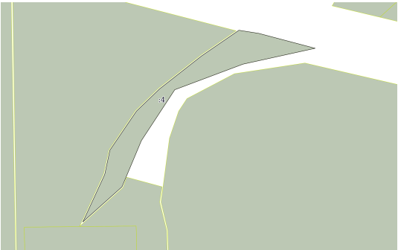
АРЕНДА
Российская Федерация, обл. Оренбургская, р-н Курманаевский, с/с Костинский, земельный участок расположен в северо-западной части кадастрового квартала 56:16:0907004
Земельный участок
Площадь 23000 кв.м
Кадастровый номер:
56:16:0907004:4
Ответственное лицо:
Солдатов Юрий Александрович
Ежемесячный платеж: в
соответствии с рыночной
оценкой
тел: 8/35341/ 3-22-93
эл.почта: kostinsky.sel@yandex.ru

Slide 19
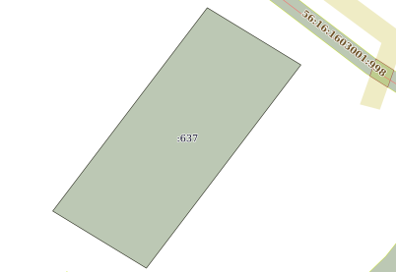
АРЕНДА
Российская Федерация, Оренбургская область, Курманаевский район, с. Ромашкино, ул. Молодежная, земельный участок расположен в восточной части кадастрового квартала 56:16:1603001
Земельный участок:
Площадь 1424 кв.м
Кадастровый номер:
56:16:1603001:637
Цель использования: предпринимательство
Ответственное лицо:
Андреева Светлана Юрьевна
тел: 8/35341/ 3-26-45
эл.почта: romsovet@yandex.ru
Ежемесячный платеж: в
соответствии с рыночной оценкой

Slide 20
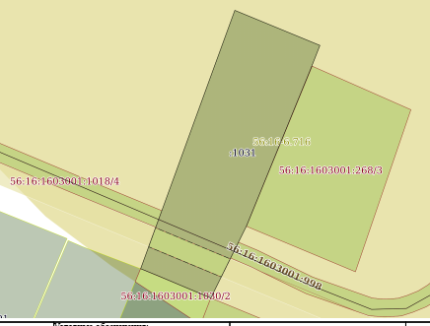
АРЕНДА
Российская Федерация, Оренбургская область, Курманаевский район, с/с Ромашкинский, с. Ромашкино, ул. Зеленая, земельный участок расположен в центральной части кадастрового квартала 56:16:1603001
Земельный участок:
Площадь 1206 кв.м
Кадастровый номер:
56:16:1603001:1031
Цель использования: предпринимательство
Ответственное лицо:
Андреева Светлана Юрьевна
тел: 8/35341/ 3-26-45
эл.почта: romsovet@yandex.ru
Ежемесячный платеж: в
соответствии с рыночной оценкой

Slide 21
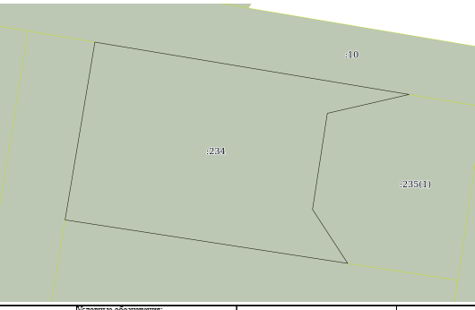
АРЕНДА
Российская Федерация, Оренбургская область, Курманаевский район, с/с Курманаевский, земельный участок расположен в восточной части кадастрового квартала 56:16:1007010
Земельный участок:
Площадь 70000 кв.м
Кадастровый номер:
56:16:1007010:234
Цель использования: для сельскохозяйственного использования
Ответственное лицо:
Беляева Кристина Николаевна
тел: 8/35341/ 2-13-83
эл.почта: kurmsovet@mail.ru
Ежемесячный платеж: в
соответствии с рыночной оценкой

Slide 22
Контактные данные
Скобцова Раиса Николаевна – начальник отдела экономики Администрации Курманаевского района Оренбургской области
+7 (35341) 2-13-73
Электронная почта: rns@km.orb.ru
http://kmorb.ru/napravleniya-deyatelnosti/podderzhka-subektov-msp/imuschestvo-dlya-biznesa/

